Slide 1
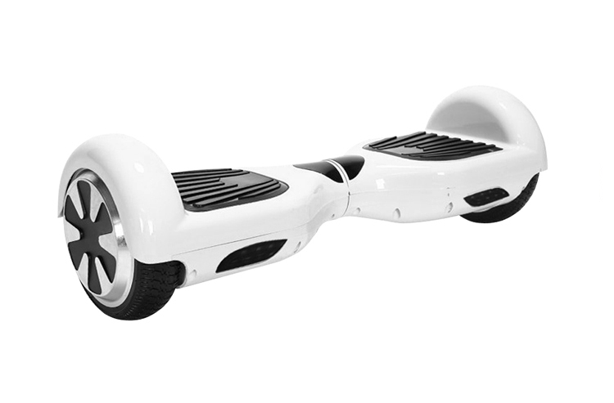
Mini segway

Slide 2
Popis
originální moderní městský dopravní zařízení
dvoukolový elektrický osobní dopravní prostředek se samo-vyvažovacím zařízením
obdoba klasických segway, ale bez řídítek
synonyma: hoverboard, kolonožka, gyroboard či gyroskútr
směr i rychlost jízdy se ovládají pouze intenzitou nášlapu nohou a nakláněním jezdce
oproti Segway je výrazně levnější, lehčí, ale má kratší dojezd na jedno nabití a kvůli menším kolům i horší prostupnost terénem

Slide 3
Parametry
maximální dojezdová vzdálenost je 8-20 km na jedno nabití, doba nabytí trvá zhruba 2 hodiny
maximální rychlost dle typů zařízení, nejnižší rychlost je 13-19 km/h a baterie vydrží až 8 hod.
hmotnost se rovněž dělí dle typu a pohybuje se v rozmezí 9-14 kilogramů, což je velkou výhodou vůči klasickým segway, dají se snadno přenášet
2 motory a Lithium-iontové akumulátory Samsung o kapacitě 4,4 ampérhodin
navrženo pro všechny možné uživatele, ale je potřeba dát pozor na nosnost zařízení, ta je omezena na maximum 100 až 120 kilogramů

Slide 4
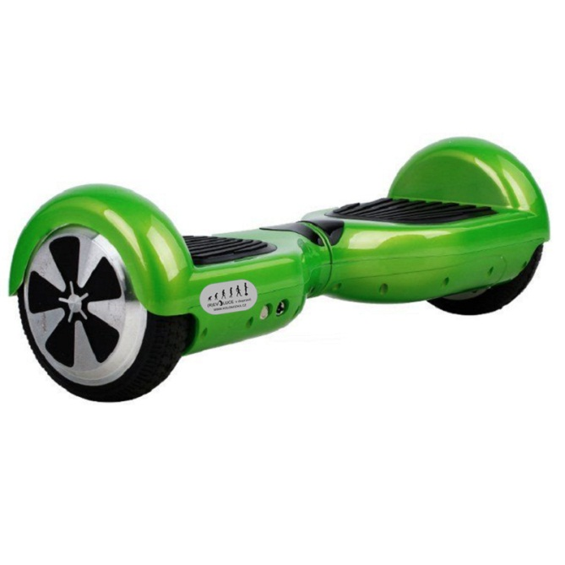
Modely (1/3)
1. Standard
2 motory o výkonu 250 W
maximální rychlost je 15 km/h
maximální stoupání v úhlu 25° (47 %)
hmotnost má 12 kg
max. nosnost 120 kg
dojezd mezi 8 – 10 km

Slide 5
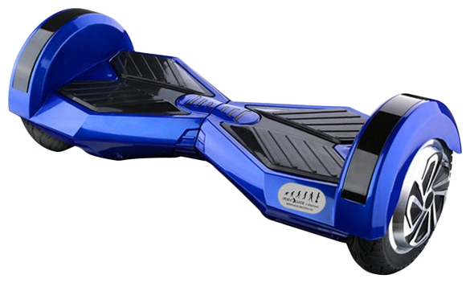
Modely (2/3)
2. Premium
2 motory o výkonu 350 W
maximální rychlost je 10 km/h
maximální stoupání v úhlu 20° (36 %)
hmotnost má 12 kg
max. nosnost 100 kg
dojezd mezi 15 – 20 km

Slide 6
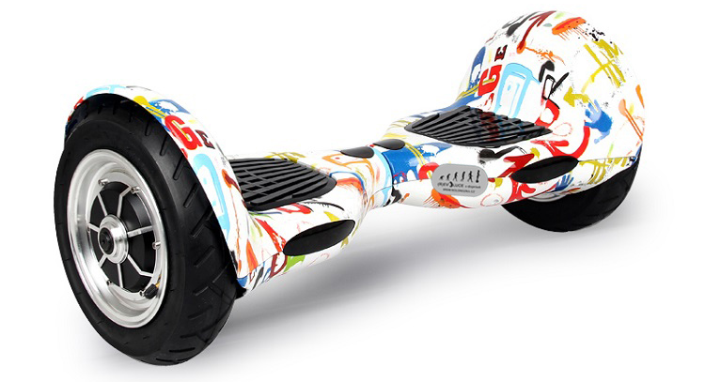
Modely (3/3)
3. Offroad
2 motory o výkonu 500 W
maximální rychlost je 16 km/h
maximální stoupání v úhlu 15° (27%)
hmotnost má 14 kg
max. nosnost 120 kg
dojezd je 20 km
větší kola – terén

Slide 7
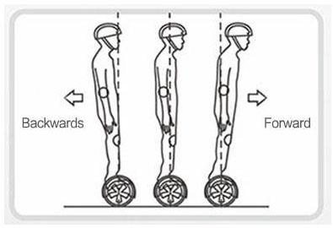
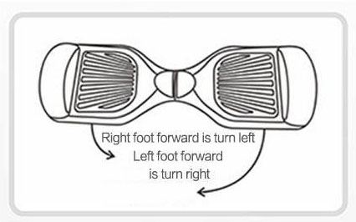
Ovládání
spolupráce inteligentních mikročipů a gyroskopů
poloviny vozítka s kloubovým spojením
přenášení síly se provádí v přímé linii

Slide 8
Provoz
na chodnících a stezkách pro chodce mají omezenou rychlost na rychlost chůze
a také mohou používat též stezky nebo pruhy pro cyklisty
na cyklistických stezkách a pruzích,
na levé krajnici nebo na levém okraji vozovky (kde není chodník) jejich rychlost omezena není

Slide 9
Dostupnost
prodejci
e-shopy
půjčovny
Cena
standard: 7 000 – 8 500 Kč
premium: 9 000 Kč
offroad : 10 000 – 10 500 Kč

